Slide 1
Geometrinės figūros
Parengė specialioji pedagogė Ana Stankutė
Naudotas šaltinis http://math.pppst.com

Slide 2
stačiakampis
kvadratas
trikampis
ovalas
rombas
skritulys

Slide 3
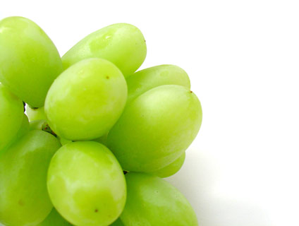
Pavadink figūrą!
ovalas

Slide 4
kvadratas

Slide 5

trikampis

Slide 6
skritulys

Slide 7
ovalas

Slide 8
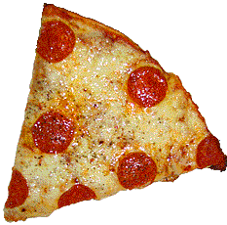
trikampis

Slide 9
kvadratas
kvadratas

Slide 10
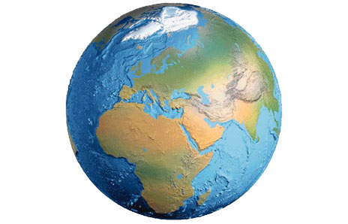
skritulys

Slide 11
rombas

Slide 12

trikampis

Slide 13
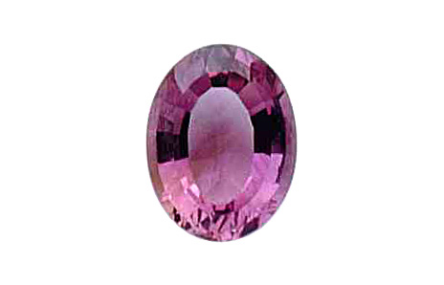
ovalas

Slide 14
trikampis

Slide 15
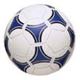
skritulys

Slide 16
Stačiakampis

Slide 17
skritulys

Slide 18
ovalas

Slide 19

Kiek geometrinių figūrų matai?
2

Slide 20
Kiek geometrinių figūrų matai?
3

Slide 21
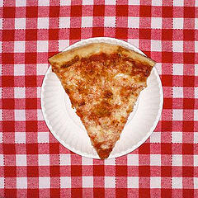
Kiek geometrinių figūrų matai?

Slide 22
stačiakampis
kvadratas
trikampis
ovalas
rombas
skritulys

